Slide 1
COVID-19: Lage National, 31.08.2020 Informationen für den Krisenstab
Datenstand | Anzahl | Änderung zum Vortag |  | Inzidenz (Fälle/ 100.000 Einw.)
31.08.2020; 0:00 Uhr |  | Ganze Zahl | Prozent
Bestätigte Fälle | 242.381 | +610 | +0,25% | 292
Verstorbene | 9.298 | +3 | +0,03 % | 11,2
Anteil Verstorbene | 3,8%
Genesene | ca. 216.200
7-Tage Inzidenz | 9,6
Schätzung der Reproduktionszahl (R)
Schätzung der Reproduktionszahl (R):
31.08.2020: 0,94 (95%-Prädiktionsintervall: 0,78 - 1,10)
30.08.2020: 1,04 (95%-Prädiktionsintervall: 0,86 - 1,27)
Schätzung eines stabileren R (7-Tage-R):
31.08.2020: 0,88 (95%-Prädiktionsintervall: 0,80 – 0,96)
30.08.2020: 0,95 (95%- Prädiktionsintervall: 0,86 - 1,07)
DIVI Datenstand 31.08.2020 | Anzahl | Änderung zum Vortag
Aktuell ITS | 246 | +1
Beatmet | 128 | -3
Notes:
Quelle: Ordner des aktuellen Lageberichts S:\Projekte\RKI_nCoV-Lage\3.Kommunikation\3.7.Lageberichte

Slide 2
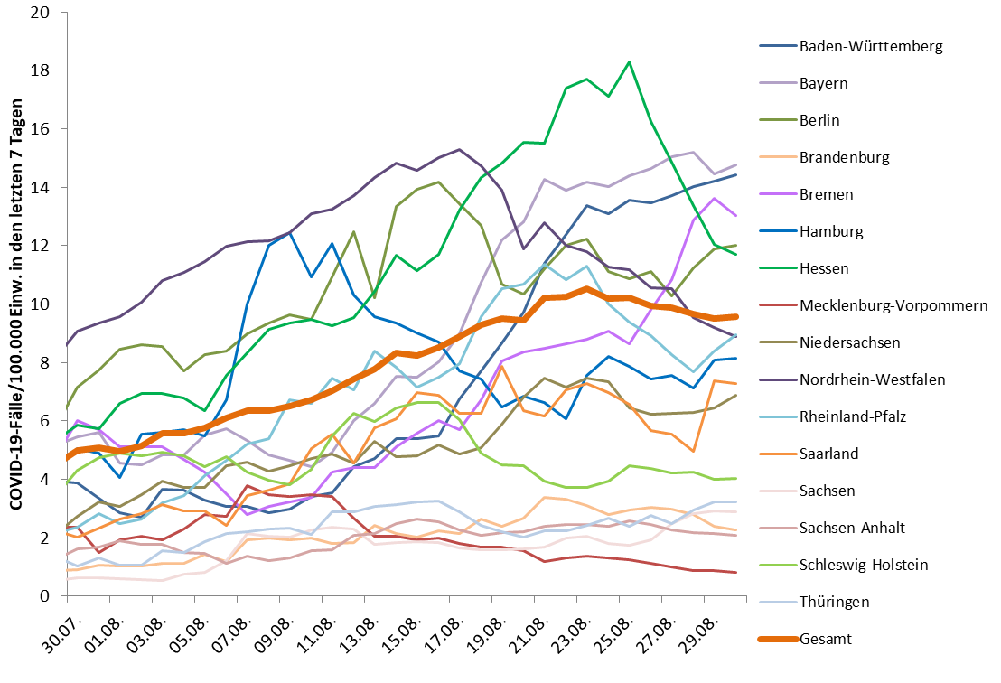
7-Tages-Inzidenz nach Meldedatum Bundesländer (Datenstand 31.08.2020 0:00 Uhr)
2.
1.
4.
3.
5.
Notes:
Datei Fallzahlen_kumulativ_Datum

Slide 3
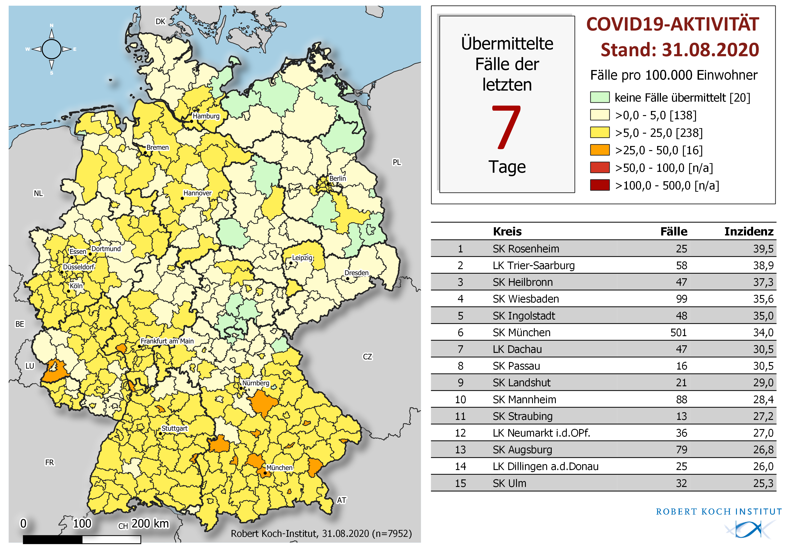
Geografische Verteilung in Deutschland: 7-Tage-Inzidenz
n = | 7.952
16 | LK mit 7-Tages-Inzidenz >25-50 Fälle/100.000 Einw.
0 | LK mit 7-Tages-Inzidenz >50-100 Fälle/100.000 Einw.
0 | LK mit 7-Tages-Inzidenz >100-500 Fälle/100.000 Einw.

Slide 4
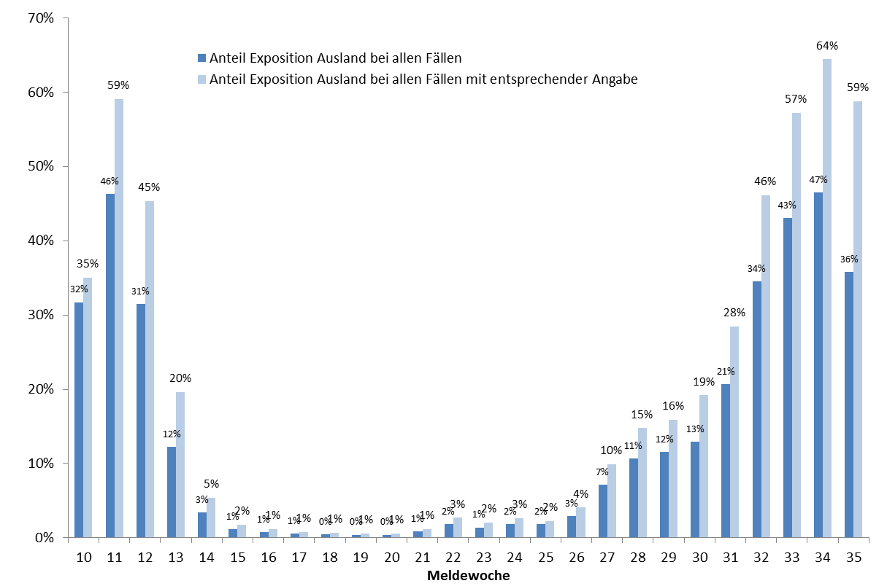
Anteil COVID-19-Fälle mit Expositionsort im Ausland, nach Meldewoche, Stand 31.08.2020, 0:00 Uhr
In der 34. und 35. Meldewoche wurden 17.501 COVID-19-Fälle an das RKI übermittelt. Bei 7.288 Fällen (41,6%) wurde ein anderes Land als Deutschland als Expositionsland berichtet.
Zwischen der 15. und 25. MW schwankte der Anteil mit einer möglichen Ansteckung außerhalb Deutschlands zwischen 0,3% und 1,8%.
In den Wochen 26 bis 34 stieg dieser Anteil von 2,6%
auf 46,5% an und sank ab KW35 auf 35,8%.
Notes:
Hier sind tatsächlich nur die Fälle mit mind. einem ausländischem Expositionsland in die Berechnung eingeflossen. In den Folgefolien sind es immer die Nennungen bezogen auf die Fallzahlen. Der Fehler ist minimal.

Slide 5
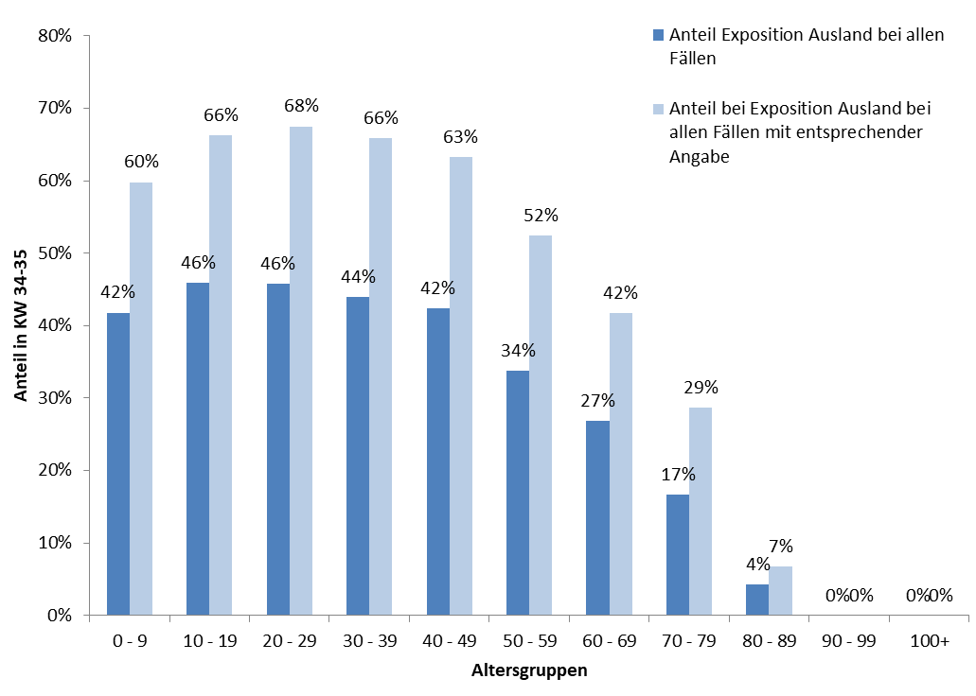
Anteil der COVID-19-Fälle mit Exposition im Ausland, nach Altersgruppen, Meldewoche 34 & 35, Stand 31.08.2020, 0:00 Uhr
Anteil mit Expositionsort im Ausland bei
Männlichem Geschlecht: 57%
Weiblichem Geschlecht: 43%

Slide 6
Am häufigsten genannte Expositionsländer der in den Meldewochen 32-35 übermittelten COVID-19-Fälle, Stand 31.08.2020, 0:00 Uhr
Expositionsland | KW32 | KW33 | KW34 | KW35 | Gesamt
Deutschland | 2527 | 2636 | 2578 | 2074 | 9815
Kosovo | 564 | 829 | 919 | 580 | 2892
Kroatien | 235 | 581 | 1075 | 668 | 2559
Türkei | 393 | 658 | 473 | 261 | 1785
Bosnien und Herzegowina | 81 | 160 | 274 | 153 | 668
Spanien | 76 | 119 | 281 | 165 | 641
Bulgarien | 117 | 169 | 177 | 61 | 524
Rumänien | 56 | 109 | 166 | 153 | 484
Frankreich | 30 | 59 | 149 | 110 | 348
Mazedonien | 54 | 81 | 125 | 64 | 324
Albanien | 44 | 67 | 105 | 54 | 270
Italien | 29 | 43 | 87 | 52 | 211
Serbien | 45 | 79 | 63 | 19 | 206
Polen | 66 | 58 | 42 | 40 | 206
Österreich | 26 | 70 | 74 | 33 | 203
Ukraine | 24 | 24 | 45 | 43 | 136
andere | 227 | 312 | 455 | 389 | 1383

